Slide 1


操作系统原理
信息科学技术学院
计算机科学系
主讲：郝振明
Email：thaozm@jnu.edu.cn
本课程QQ群
本课程线上教学QQ群

Slide 2
本课程介绍
课程特点：
三多：
概念多（贯穿全课程，要求：理解全部）
算法多（以第2、3、4、5、8章为主，要求：掌握重点）
内容多（讲授第1~9章，要求：抓各章重点）
二深：
理论深（进程同步^{chp2}，死锁^{chp3}，内外存分配^{chp4、5-流程图+计算}，设备管理^{chp6-独立性、驱动程序、中断}，磁盘管理^{成组链接法}…）
实现深（1. 在第2章中补充程序设计内容，要求：掌握此内容。2. 实验课⁰⁸⁰⁶⁰⁰²⁹: DOC文档“《操作系统原理》上机实验题目”，实验是对理论课的补充，要求：有充足的课后准备）
一难：
期 末 考 试 难 （1. 看似明白实则不懂。 2. 解 决 ：多 看、多 理 解、多 记 忆，多 练 习、多 听 课 。真 的 难！！！
例：死锁（what^{定义}，why^{为什么出现/产生的原因？}，how^{预防/避免}）

Slide 3
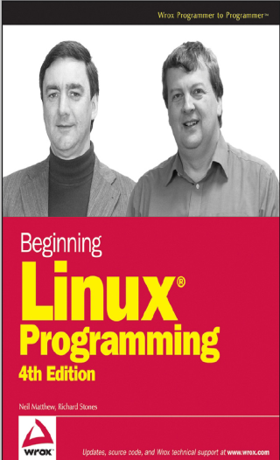
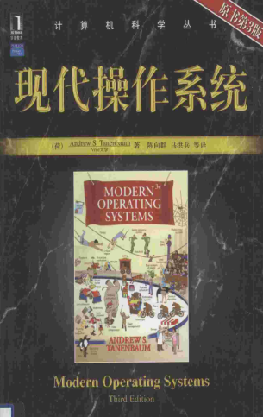
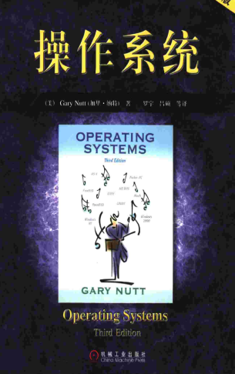
教材及参考书：
作业+答案+总结+疑难解答
教材：《计算机操作系统》（第4版）+习题集^{4th}
汤小丹 梁红兵 哲凤屏 汤子赢 西安电子科技大学出版社
主要参考书：
1.《现代操作系统》 Andrew S.Tanenbaum 著
陈向群 马洪兵 译 机械工业出版社（多个版本）
2.《操作系统》 (美) Gary Nutt 著
孟祥山 晏益慧 译 西安电子科技大学出版社
3.《操作系统设计与实现》 Andrew S.Tanenbaum 等著
清华大学出版社
4. 《Unix/Linux应用、编程与管理》(第3版)
Sumitabha Das著 贾洪峰 李莉 译 人民邮电出版社
5.《Linux程序设计》 （第3 / 4版）
Neil Matthew, Richard Stones 人民邮电出版社
6. 《UNIX网络编程 卷2 进程间通信 》(第2版)
W. Richard Stevens 人民邮电出版社

Slide 4
理论课程的学习要求与考试：
学习态度认真（40 %总评）
80%以上的出勤率（≈15%总评）
课后练习/作业（习题集 最好全做，记分3~5)（ ≈25%总评）
1. 作业ID：群昵称^{作业+考勤***} 2. 题目：第X章 第X题。
3. 数量上：不能多也不能少 4. 时间：两周内上交。
5. 书写：不要抄写题目，要整齐。
选择题：仅写标号，例 4 A(3)、B(2)， 填空题 ：仅写答案
6. 独立完成，并鼓励校对，勿用红笔。
7. 鼓励课外设计（计入理论课及实验课成绩）。
其它学习方式
1. 每章的课后总结^{PPT+教材+参考书等}，期末要上交。
2. 课堂积极回答问题、课后多进行学习交流 ^{学生+学生，学生+老师}。
3. 期末考试的卷面成绩影响平时成绩。
期末考试（60 %总评）

Slide 5
实验课 实验报告（上交纸质+电子版 ）
1. 封面 10分
课程名称：操作系统原理实验
课程编号：08060157
学生姓名：李XX
学号：202XXXXXXX
学院：信息科学技术学院
系：计算机科学系
专业：软件工程（或其它专业）
指导教师：郝振明
教师单位：计算机科学系
开课时间： 202X—202X学年第二学期
暨南大学教务处
202X年 6 月 5 日

Slide 6
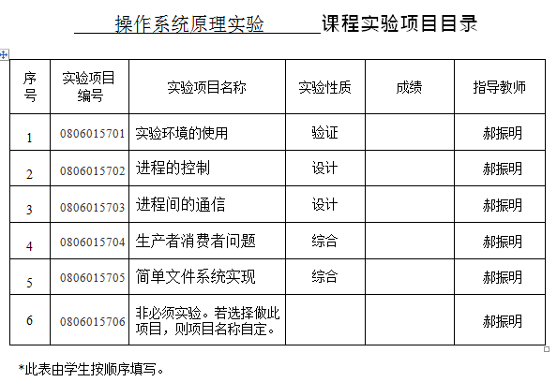
2. 目录10分
3. 认真看“关于实验报告”文档中相关说明。
4. 按时完成实验，每次实验都要登记及评分（实验机考）。
5. 实验成绩：报告+实验登记

Slide 7
第一章 操作系统引论
1.1 操作系统的目标和作用
1.2 操作系统的发展过程
1.3 操作系统的基本特性
1.4 操作系统的主要功能
1.5 操作系统的结构设计

Slide 8

关于操作系统
为什么需要操作系统（OS）？ why
1. 计算机系统的组成^{主机+外设}：
CPU^{cpu管理2、3章}、主存^{主存管理4、5、7章}-----提高效率
磁盘^{磁盘管理 8章}、打印机、键盘、鼠标、显示器、网络接口等^{6章}
2. 计算机系统特点：
本身复杂、难以使用^{无OS,} ^{1.2节}，对用户要求太高。
解决办法：安装一层软件(操作系统)来解决上述问题。what+how
操作系统的主要任务： what
为用户提供一个更好/?、更简单（F=ma，美，一用即会）、更清晰（好理解，一看即明）的计算机模型，并管理（以后各章中）这些硬件或设备。
常见OS: Windows（PC机）、 MAC OS(Macintosh,苹果电脑)、 IOS（苹果移动产品）、Linux(版本多，实验用)、Unix（实用），android（谷歌、化为）等。市场比例：不断变化。
。
。
。

Slide 9
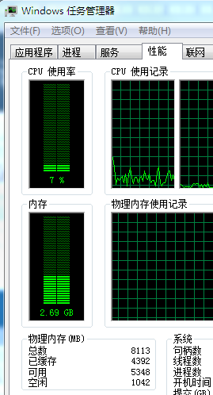
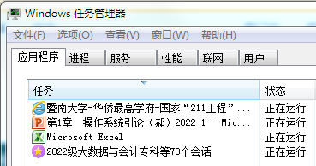
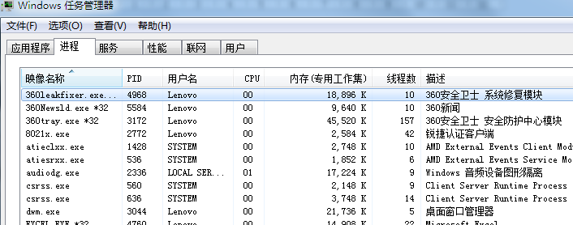
Windows 7 任务管理器

Slide 10
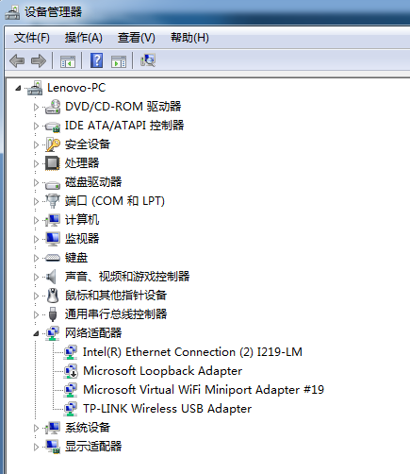
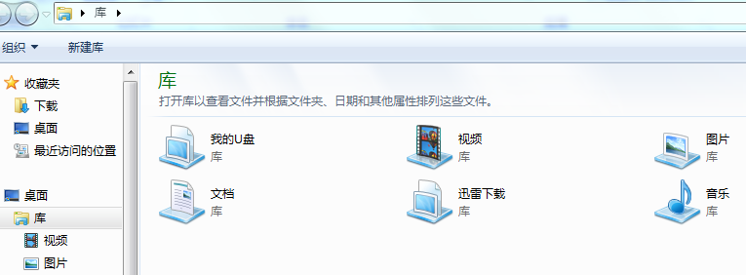
Windows 7 PC机设备管理器
Windows 7 PC机资源管理器

Slide 11
1.1 操作系统的目标和作用
1.1.1 操作系统的目标
因为有不同的机器（PC、大型机、手机、平板等等），所以目前存在着多种类型的OS。
但其目标各有所侧重。通常在计算机（包括智能手机）硬件上配置的OS，其目标有以下几点：
1. 方便性^{以人为本}（Windows(对比DOS)兴盛的一个主要原因）
重要：无OS你能用计算机干什么？程序员干什么？
手机：->Nokia->iPhone + windows Phone(方便但太晚)
2. 有效性^{省钱} （主要讨论CPU、内存、外设利用率^{整个课程中}），还有象正确性(P、V)、公平性(调度算法等内容)。数据结构讨论很多）
3. 可扩充性^{未来的发展} （技术发展的要求：键盘->鼠标->移动设备 [U盘、移动硬盘、手机等]->光笔->…网络OS等
4. 开放性（Windows与Linux出发点不同）
键盘+鼠标
键盘

Slide 12

1.1.2 操作系统的作用 ^{3点}
1. OS作为用户与计算机硬件系统之间的接口^{3种方式}（对外）
含义：从逻辑上看，OS处于用户与计算机硬件系统之间 ，用户通过OS来使用计算机系统。或者说，用户在OS帮助下，能够方便、快捷、安全、可靠地操纵计算机硬件和运行自己的程序。应注意，OS是一个系统软件，因而这种接口是软件接口。
如何理解人机接口：
（1）网络上有诸多软件：工具软件、应用软件（股票交易软件……）；
（2）要下载那个？注意：OS在管理着你的计算机^{人机接口}，因此
（3）下载的软件必须要经过OS同意。例如，Windows电脑、Mac电脑、 Android手机、iPad……，只能下载相应OS支持的软件。

Slide 13
用 户
应用程序(office、微信、Web浏览器、Email等)
用户接口程序（3种使用方式）
操作系统^{人机接口}
计算机硬件
图 1-1 OS作为接口的示意图

Slide 14
^{接口怎样使用？} how？
3种OS的使用方式：
(1) 命令方式(DOS，Windows)。这是指由OS提供了一组联机命令， 用户可通过键盘输入有关命令，来直接操纵计算机系统，命令可串/并行执行。见shell命令语言（第9章 9.2节）。
(2) 图形、窗口方式(Windows、Linux、IOS、android等）。用户通过屏幕上的窗口、图标来操纵计算机系统¹和运行自己的程序²，这个程序通常叫图形用户界面(GUI)。Shell与GUI不是OS内核的一部分，它们只是使用了OS内核。 
(3) 系统调用方式。OS提供了一组系统调用，程序员可在自己的应用程序中通过相应的系统调用，来操纵计算机。
Shell与GUI处于用户程序中的最低层^{再下是OS，不能直接用了}，允许用户运行更高层次的应用程序。 查阅Linux下Shell…。

Slide 15
计算机的两种状态^{补充}
多种计算机有两种运行状态：内核态(管态或核心态)和用户态。
OS运行在内核态，(1) 它具有对所有硬件的完全访问权；(2) 可以执行机器能够运行的任何指令。
其它软件运行在用户态，它只使用了机器指令中的一个子集。对机器进行控制的指令^{cpu、内存}或进行I/O操作的指令^{打印命令}都不允许出现在该状态中（用户不该干预OS的管理工作，若需要I/O等操作可以进行系统调用）。
教材内容少，要求查找相关资料（Linux等）--课外作业

Slide 16
2. OS作为计算机系统资源的管理者（对内）
（划分章节）
资源分为四类：处理器、存储器、 I/O设备以及信息(数据和程序)。相应地，
OS的主要功能也正是针对这四类资源进行有效的管理，即：处理机/进程管理(2、3章) ， 用于分配和控制处理机；存储器管理(4、5章) ，主要负责内存的分配与回收；I/O设备管理(6章) ，负责I/O设备的分配与操纵；文件管理(7章) ，负责文件的存取、共享和保护。可见，OS的确是计算机系统资源的管理者。why ^{为什么需要OS}
Windows：资源管理器，任务管理器，设备管理器

Slide 17
3. OS用作扩充机器 虚拟机 （对自身）
一台完全无软件的计算机即裸机，是难于使用的。
（1）如果在裸机上覆盖上一层I/O设备管理软件，便可利用它所提供的I/O命令，来进行数据输入和输出。
（2）如果再覆盖上一层文件管理软件，则可利用该软件提供的文件存取命令，来进行文件的存取。
（3）如果再覆盖一层面向用户的窗口软件，则用户便可在窗口环境下方便地使用计算机。由此可以得出如下结论：
结论：OS就是一个扩充机器的系统软件。
how^{OS是怎样管理计算机的}
通常把覆盖了软件的机器称为扩充机器或虚机器。

Slide 18
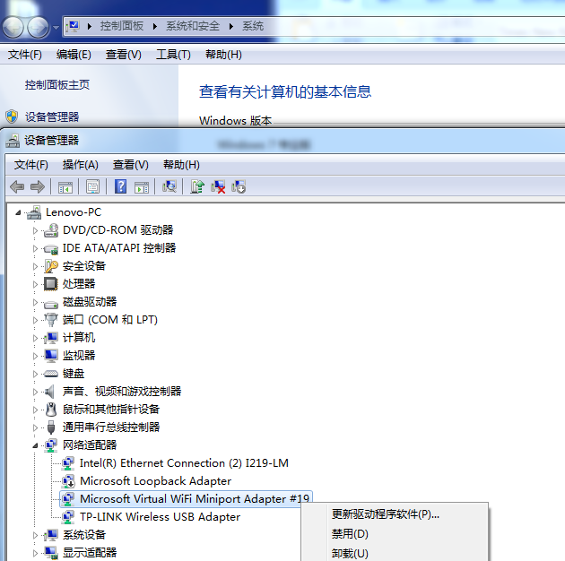
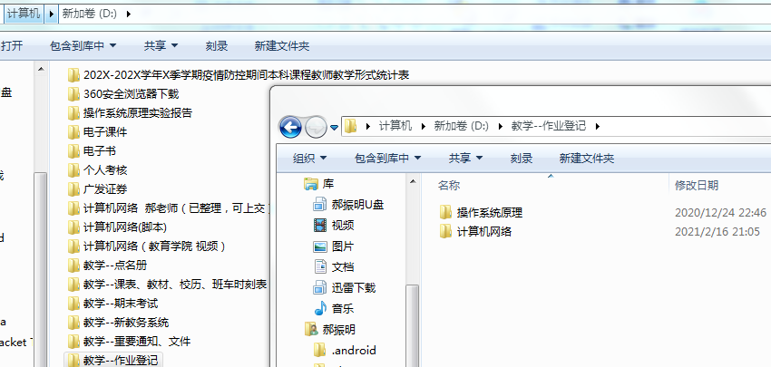

Slide 19
1.1.3 推动操作系统发展的主要动力
不断提高计算机资源利用率(目标之一)
机器太贵重，利用率提高就意味着省时、省钱。
另外： PC机资源利用率高吗？（N，why^{目标不同}）当然，PC机利用率高也意味着省钱、省时间。
方便用户
为什么大家不愿意使用Linux（免费装机）？为什么老人家不愿意使用电脑、智能手机（12306购票系统->难用，QQ->难查找消息）？
器件/硬件的不断更新换代
是PC机及手机^{cpu、存储、摄像头…：不是功能提高}更新换代的主要原因
计算机体系结构的不断发展 (单机->多机、单核->多核)
上述因素谁最重要？
1—时间+金钱， 2—人， 3—最重要， 4—也重要，较慢
1.1目标与作用

Slide 20
1.2 操作系统的发展过程
1.2.1 无操作系统^{人工}的计算机系统
1. 人工操作方式（从纸带输入1个作业/次，“人工”操作 ）
从第一台计算机诞生(1945年)到50年代中期的计算机，属于第一代，这时还未出现OS。计算机操作是由用户/程序员采用人工方式直接使用计算机硬件系统，用户操作步骤：输入->计算->输出。这种人工操作方式有以下两方面的缺点：
(1) 用户独占全机->从输入到输出：需一步一步来操作->低效。
(2) CPU总是等待人的输入完成，才能去运算->低效 。
这两点使得计算机资源利用率低下。
根本问题是：机器的各个部分没有做到----同时+协调地来运行。
如何解决这一问题呢？
解决方法：凡事早做准备。方法：脱机输入。

Slide 21

2. 脱机输入/输出(Off-Line I/O)方式
（向磁带/盘输入1个作业/次，从磁带/盘输入1个作业/次；脱机+人工操作）
目的：解决人机矛盾+CPU与外设速度不匹配
技术：纸带（程序+数据） 磁带/盘 主机 磁带/盘
输出设备，未联机----脱机：真脱机，第6章：假脱机）
这种脱机I/O方式的主要优点如下：
减少了CPU的空闲时间^{有了磁盘}。
（装卸磁盘操作 及 从纸带到磁盘的
输入都不用主机的参与） 。
(2) 提高了I/O速度^{有了磁盘}。
（输入、输出用的是磁盘，不是纸带）
问题：运行完一道作业后，cpu要
等一段时间才能安装下一道作业。
问题根源出在：CPU与IO缺乏协调。
解决：单道批处理系统
相互独立
磁盘
磁盘
磁盘
相互独立
磁盘
图 1-2 脱机I/O示意图

Slide 22
1.2.2 单道¹“批处理²系统”
(1). 向磁带/盘输入多个/一批作业/次；(2). 从磁带/盘输入1个作业/次
(3). 脱机+自动(连续)操作）
单道批处理系统(Simple Batch Processing System)的处理过程
一批¹卡片作业(一个或一组程序)被读入到磁带->在监督程序控制下，按队列方式每次调入内存一个²/道作业，直到所有作业运行完成。
还有下
把下一个作业的
源程序转换为
目标程序
开始
是
一个作业？
否
停止
是
源程序
有错吗？
否
运 行
装 配
目标程序
目标程序
图 1-3 单道批处理系统(二代机)的处理流程

Slide 23
2. 单道批处理系统的特征（+快）
单道批处理系统是最早出现的一种OS，严格地说，它只能算作是OS的前身而并非是现在人们所理解的OS。尽管如此，该系统比起人工操作方式的系统已有很大进步。 该系统的主要特征如下：
(1) 自动性（好）。
(2) 顺序性^{作业按队列调度}（不好 → 非并发）。 
(3) 单道性（不好 → 低效 ）。
问题：内存利用率低，因为CPU要长时间等待外设，导致CPU利用率低下。

Slide 24
1.2.3 多道批处理系统
（从磁带/盘输入多个作业/次，即：内存有多道作业）
1. 多道程序设计的基本概念
在单道批处理系统中，内存中仅有一道作业，它无法充分利用系统中的所有资源，致使系统性能较差。为了进一步提高资源的利用率和系统的吞吐量，引入了多道程序设计技术（引出很多复杂问题），由此而形成了多道批处理系统(Multiprogrammed Batch Processing System)。
在多道批处理系统中， 用户所提交的作业都先存放在外存上并排成一个队列，称为“后备队列”；然后，由作业调度程序(第3章)按一定的算法从后备队列中选择若干个（不再是单道）作业调入内存，使它们共享CPU和系统中的各种资源。

Slide 25
在OS中引入多道程序设计技术可带来以下好处：
提高CPU的利用率（效率-----CPU）（如下页图）
当内存中仅有一道程序时，每逢该程序在运行中发出I/O请求后，CPU空闲，必须在其I/O完成后才继续运行；尤其因I/O设备的低速性，更使CPU的利用率显著降低。图 1-4(a)示出了单道程序的运行情况，从图可以看出：在t₂~t₃、 t₆~t₇时间间隔内CPU空闲。在引入多道程序设计技术后， 由于同时在内存中装有若干道程序，并使它们交替地运行， 这样，当正在运行的程序因I/O而暂停执行时，系统可调度另一道程序运行，从而保持了CPU处于忙碌状态。

Slide 26
等待D
等待A
可能请求同一设备：B等待A的I/O完成
可能的调度：D停下，A运行
图 1-4 单道和多道程序运行情况

Slide 27
(2) 可提高内存和I/O设备利用率（效率-----内存和I/O设备）（略）
为了能运行较大的作业，通常内存都具有较大容量，但由于80%以上的作业都属于中小型，因此在单道程序环境下，也必定造成内存的浪费。类似地，对于系统中所配置的多种类型的I/O设备， 在单道程序环境下也不能充分利用。如果允许在内存中装入多道程序， 并允许它们并发执行，则无疑会大大提高内存和I/O设备的利用率。
(3) 增加系统吞吐量（效率-----减少机时、节省费用） （略）
在保持CPU、I/O设备不断忙碌的同时，也必然会大幅度地提高系统的吞吐量，从而降低作业加工所需的费用。

Slide 28
2. 多道批处理系统的特征
多道性。
(2) 无序性。
为了管理它们^{效率+吞吐量}，将会讨论：进程的控制^{2.3节} ， 进程同步^{2.4节} 等内容。同样，为了管理它们，还会讲到进程调度。
(3) 调度性^{第3章}。
3. 多道批处理系统的优缺点（简）
资源利用率高（优点—从机器方面考虑）。
(2) 系统吞吐量大（优点—从人的方面考虑） 。
(3) 平均周转时间长（缺点—从人的方面考虑） 。
(4) 无交互能力（缺点—从人的方面考虑） 。
分时系统

Slide 29
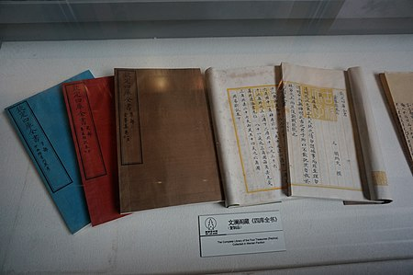
4. 多道批处理系统需要解决的问题（自学+需要后续章节）
处理机管理问题。
(2) 内存管理问题。
(3) I/O设备管理问题。
(4) 文件管理问题。
(5) 作业管理问题。
1.2.3 批处理系统

Slide 30
1.2.4 分时系统（人使用的方便性）
1. 分时系统(Time-Sharing System)的产生
如果说， 推动多道批处理系统形成和发展的主要动力，是提高资源利用率和系统吞吐量，那么，
推动分时系统形成和发展的主要动力，则是用户的需求^{why}。或者说， 分时系统是为了满足用户需求所形成的一种新型OS。用户的需求具体表现在以下几个方面：
(1) 人—机交互：程序员需要随时人---机交互，因为程序总少不了调试^{批处理中：选择下一个作业，下次再提交}。 ------方便性（OS目标1）
(2) 共享主机：机器贵 (PDP11__16位，VAX__32位)，无法为每个用户配置一台机器，所以只能共享。但共享就意味着相互影响¹，可每个用户都不希望受到别人的影响^{2：一对矛盾}，如何解决此矛盾呢？
方法：客观上“共享”，主观上“独占”^{虚拟性} ，即：用户感觉是独占了主机。当自己用机时，没感觉到其它人也在用。 -----方便性（OS目标1+高效^{共享}）

Slide 31
2. 分时系统实现中的关键问题
分时系统^{what}：1台主机+多个终端^{键盘+显示器}
^{how}多个用户通过这些终端，以交互方式¹使用计算机及共享资源²。
为实现分时系统，最关键的问题是：如何使用户能与自己的作业进行交互：即当用户在自己的终端上键入命令时，系统应能及时接收并及时处理该命令，再将结果及时返回给用户。此后，用户可继续键入下一条命令，此即人—机交互。
总结：
及时接收。系统中的多路卡可实现分时多路复用。
及时处理。
作业直接进入内存（在外存中不能运行）。
采用轮转运行方式，每个作业每次只能运行一个时间片^{3.3.2 轮转调度算法}。如果时间片选的合理？，则轮转的效果是：“独占”主机。
及时返回

Slide 32
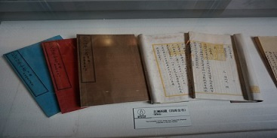
3. 分时系统的特征（简）
多路性（由系统提供，一台主机+^{联接}多个终端）
(2) 独立性（用户感觉----OS基本特性中的虚拟性）
(3) 及时性（用户需求----多久才算及时？用户数目多时还能保证及时吗？）
(4) 交互性（用户需求----系统可以根据用户提出的各种需求，为用户提供相关的服务。例：编辑、编译、运行、保存文件、…）
1.2.4 分时系统

Slide 33
1.2.5 实时系统 ^{3.4.2}
所谓“实时”，是表示“及时”，而实时系统(Real-Time System)是指系统能及时¹地响应外部事件²的请求，在规定的时间内完成对该事件的处理（完不成？），并控制所有实时任务协调一致地运行。 批处理系统、分时系统：用户作业
1. 从应用的角度来看，可分为如下几类：
(1) 实时控制系统：当计算机被用于控制某些过程时，要求能实时地采集现场数据，并分析、处理、最后自动控制整个生产加工过程（用于工业生产、航运、军事等）。
(2) 实时信息系统：当计算机被用处理一些信息时，要求能及时处理信息服务请求（手机上的天气预报系统、电子银行系统、股票系统等等）。
(3)多媒体系统、（4）嵌入式系统等。

Slide 34
2. 从任务的角度来看^{不区分应用}，可分为如下几类：
(1) 按任务执行时是否呈现周期性来划分(§3.4.3、§3.4.4)：
① 周期性实时任务：外部设备周期性发出“处理请求”信号，要求计算机及时处理。
② 非周期性实时任务: 外部设备所发出的信号并无明显的周期性，但都必须联系着一个截止时间(Deadline)。它又可分为：
开始截止时间——任务在某时间以前必须开始执行；
完成截止时间——任务在某时间以前必须完成。

Slide 35
(2) 根据对截止时间的要求来划分
① 硬实时任务(hard real-time task)。系统必须满足任务对截止时间的要求，否则可能出现难以预测的结果。
② 软实时任务(Soft real-time task)。它也联系着一个截止时间， 但并不严格，若偶尔错过了任务的截止时间， 对系统产生的影响也不会太大。

Slide 36
3. 实时系统与分时系统特征的比较（略）
多路性。
(2) 独立性。
(3) 及时性。
(4) 交互性。
(5) 可靠性。
1.2.6 微机操作系统的发展 （自学->理解）
（1）单用户、单任务OS
（2）单用户、多任务OS
（3）多用户、多任务OS (早准备一些Linux基础知识)
1.2 OS的发展

Slide 37
1.3 操作系统的基本特性
1.3.1 并发(Concurrence)
并行性是指两个或多个事件在同一时刻发生。
并发性是指两个或多个事件在同一时间间隔内发生。
在多道程序环境下，并发性是指在一段时间内，宏观上有多个程序在“同时”运行，但：
在单处理机系统中，每一时刻却仅能有一道程序执行，故微观上这些程序只能是分时地交替执行。→ 并发
若在计算机系统中有多个处理机，则这些程序便可被分配到多个处理机上，每个处理机来处理一个可并发执行的程序，多道程序能够实现并行执行。→ 并行
在引入“进程”这一概念后，会详细讨论并发。进程、并发是本课程学习的一个重点，在第二章中开始讲解，但贯穿整个课程。

Slide 38
1.3.2 共享(Sharing)
所谓共享是指系统中的资源可供内存中多个并发执行的进程(线程)共同使用。
由于资源属性的不同，进程对资源共享的方式也不同，目前主要有以下两种资源共享方式。

Slide 39
1. 以互斥性访问的方式 来 共享资源
系统中的某些资源，如打印机，虽然它们可以为多个进程(线程)所共享，但在一段时间内只能给一个进程(线程)使用，否则无法完成打印任务。如何共享打印机呢？
当某进程A要使用该资源时，A必须先提出请求¹。如果此时该资源空闲，Os就可以将打印机分配^{2a}给进程。
在打印过程中^{非空闲}，如果其它进程也提出使用请求，则必须排队等待^{2b}打印任务完成。
当A进程完成打印后，释放³该资源，才能再次接受其它进程提出的请求。
这种资源共享方式就叫互斥式共享。
在一段时间内¹只允许一个进程访问²的资源称为临界资源或独占（享）资源。 （大多数物理设备，以及某些软件中所用的栈、变量和表格，都属于临界资源，只能以互斥性地共享方式来使用。 第2章会重点讨论。从应用下载文件常出问题->解决：关闭应用）。

Slide 40
2. 以“同时”访问的方式 来 共享资源
系统中还有另一类资源，允许在一段时间内由多个进程“同时”对它们进行访问。
这里的“同时”往往是宏观上的，而微观上这些进程在交替地使用这些资源。比如对磁盘设备的访问。
并发和共享是操作系统的两个最基本的特征。
二者的关系如下：
一方面，并发是共享的前提。没有并发，自然也不需要资源共享。
另一方面，如果资源共享处理不当，也必然会影响到程序的并发执行，可能造成系统的效率下降、计算结果不正确，也可能根本无法正常运行----死锁。

Slide 41
1.3.3 虚拟(Virtual)（简）
所谓“虚拟”，是指通过某种技术把一个物理实体变为若干个逻辑上的对应物。
逻辑上的对应物只是一种用户的感觉。这种技术，称为虚拟技术。
例：分时系统。
例：以后会讲到的 虚拟处理机^{chp3进程调度}、虚拟内存^{chp5虚拟存储器}、 虚拟外部设备^{虚拟磁盘C、D、E，虚拟打印机}和虚拟信道（网络中的时分复用与频分自用）等。

Slide 42
（课外自学+以后各章还会讲到）
通过多道程序设计技术，让多道程序并发执行。
分时系统：虽然只有一台处理机，但它能同时为多个用户服务（多路性），使每个终端用户都认为是有一个CPU在专门为他服务。
利用多道程序设计技术，把一台物理上的CPU，虚拟为多台逻辑上的CPU，也称为虚拟处理机。
通过虚拟存储器技术，将一台机器的物理存储器变为虚拟存储器，从逻辑上来扩充存储器的容量。
用户感觉到的内存容量比实际内存容量大得多，这种存储器就叫虚拟存储器。
通过虚拟设备技术，将一台物理I/O设备虚拟为多台逻辑上的I/O设备。每个用户占用一台逻辑上的I/O设备。例如，虚拟打印机。

Slide 43
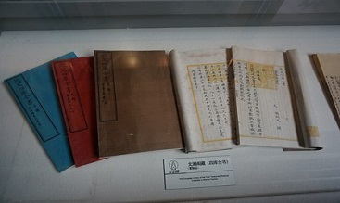
1.3.4 异步性(Asynchronism) __各自为政
在多道程序环境下，由于进程执行上的并发方式¹，以及对资源使用上的共享方式²，使得进程的执行“停停走走” 。
why 每个进程在何时能获得资源：处理机/内存/外设，何时又会提出新的资源请求，请求会否被满足，资源要用多久、用多少，进程需要运行多久等等，这些问题都是不可预知的。
即：进程是以不可预知的速度在向前推进，这就是进程的异步性。
正是因为异步性，才会讨论：进程的同步操作^{chp2}。
1.3操作系统的基本特性

Slide 44
1.4 操作系统的主要功能 (此处仅做了解)
1.4.1 处理机管理功能
1. 进程控制（2.1、2.2、2.3 重点，+ 实验2 ：早准备）
在传统的多道程序环境下，要使作业运行，必须先为它创建¹一个或几个进程，并为之分配²必要的资源。当进程运行结束时，立即撤消³该进程，以便能及时回收⁴该进程所占用的各类资源。
进程控制的主要功能是为作业创建进程、撤消已结束的进程，以及控制进程在运行过程中的状态转换。 在现代OS中，进程控制还应具有为一个进程创建若干个线程的功能和撤消(终止)已完成任务的线程的功能。

Slide 45
2. 进程同步（2.4、2.5---重点+难点 考）
为使多个进程能有条不紊地运行，系统中必须设置进程同步机制。进程同步的主要任务是为多个进程(含线程)的运行进行协调。有两种协调方式： ① 进程互斥方式， 这是指诸进程(线程)在对临界资源进行访问时， 应采用互斥方式； ② 进程同步方式，指在相互合作去完成共同任务的各进程(线程)间，由同步机构对它们的执行次序加以协调。

Slide 46
3. 进程通信（2.6节+ 实验3 ：早准备）
在多道程序环境下，进程(线程)相互合作去完成一个共同的任务。而在这些进程(线程)之间，又往往需要交换信息。例如，有三个相互合作的进程， 它们是输入进程、计算进程和打印进程。输入进程负责将所输入的数据传送给计算进程；计算进程利用输入数据进行计算， 并把计算结果传送给打印进程；最后，由打印进程把计算结果打印出来。进程通信的任务就是用来实现在相互合作的进程之间的信息交换。
当相互合作的进程(线程)处于同一计算机系统时，通常在它们之前是采用直接通信方式，即由源进程利用发送命令直接将消息(message)挂到目标进程的消息队列上，以后由目标进程利用接收命令从其消息队列中取出消息。

Slide 47
4. 调度（第3章）
在后备队列上等待的每个作业，通常都要经过调度才能执行。在传统的操作系统中，包括作业调度和进程调度两步。作业调度的基本任务，是从后备队列中按照一定的算法，选择出若干个作业，为它们分配资源。 在将它们调入内存后，便分别为它们建立进程，并按照一定的算法将它们插入就绪队列。而进程调度的任务，则是从进程的就绪队列中选出一新进程，把处理机分配给它。在多线程OS中，通常是把线程作为独立运行和分配处理机的基本单位，把就绪线程排成一个队列，每次调度时，是从就绪线程队列中选出一个线程，把处理机分配给它。
以下各小节内容同上：简介+自学

Slide 48
1.4.2 存储器管理功能 （第4章----简介）
1. 内存分配
OS在实现内存分配时，可采取静态和动态两种方式。在静态分配方式中，每个作业的内存空间是在作业装入时确定的；在作业装入后的整个运行期间， 不允许该作业再申请新的内存空间，也不允许作业在内存中“移动”； 在动态分配方式中，每个作业所要求的基本内存空间， 也是在装入时确定的，但允许作业在运行过程中，继续申请新的附加内存空间，以适应程序和数据的动态增涨，也允许作业在内存中“移动”。

Slide 49
为了实现内存分配，在内存分配的机制中应具有这样的结构和功能：
① 内存分配数据结构， 该结构用于记录内存空间的使用情况， 作为内存分配的依据；
② 内存分配功能，系统按照一定的内存分配算法， 为用户程序分配内存空间；
③ 内存回收功能，系统对于用户不再需要的内存，通过用户的释放请求，去完成系统的回收功能。

Slide 50
2. 内存保护
内存保护的主要任务，是确保每道用户程序都只在自己的内存空间内运行，彼此互不干扰。
为了确保每道程序都只在自己的内存区中运行，必须设置内存保护机制。一种比较简单的内存保护机制，是设置两个界限寄存器，分别用于存放正在执行程序的上界和下界。系统须对每条指令所要访问的地址进行检查，如果发生越界，便发出越界中断请求，以停止该程序的执行。如果这种检查完全用软件实现，则每执行一条指令，便须增加若干条指令去进行越界检查，这将显著降低程序的运行速度。因此，越界检查都由硬件实现。当然， 对发生越界后的处理， 还须与软件配合来完成。

Slide 51
3. 地址映射
一个应用程序(源程序)经编译后，通常会形成若干个目标程序；这些目标程序再经过链接便形成了可装入程序。这些程序的地址都是从“0”开始的，程序中的其它地址都是相对于起始地址计算的； 由这些地址所形成的地址范围称为“地址空间”， 其中的地址称为“逻辑地址”或“相对地址”。此外，由内存中的一系列单元所限定的地址范围称为“内存空间”， 其中的地址称为“物理地址”。
在多道程序环境下，每道程序不可能都从“0”地址开始装入(内存)， 这就致使地址空间内的逻辑地址和内存空间中的物理地址不相一致。使程序能正确运行，存储器管理必须提供地址映射功能，以将地址空间中的逻辑地址转换为内存空间中与之对应的物理地址。该功能应在硬件的支持下完成。

Slide 52
4. 内存扩充
存储器管理中的内存扩充任务，并非是去扩大物理内存的容量，而是借助于虚拟存储技术^{chp5}，从逻辑上去扩充内存容量，使用户所感觉到的内存容量比实际内存容量大得多； 或者是让更多的用户程序能并发运行。这样，既满足了用户的需要，改善了系统的性能，又基本上不增加硬件投资。 为了能在逻辑上扩充内存，系统必须具有内存扩充机制， 用于实现下述各功能：
(1) 请求调入功能。
(2) 置换功能。

Slide 53
1.4.3 设备管理功能（第6章）略
设备管理用于管理计算机系统中所有的外围设备， 而设备管理的主要任务是，完成用户进程提出的I/O请求； 为用户进程分配其所需的I/O设备；提高CPU和I/O设备的利用率；提高I/O速度；方便用户使用I/O设备。为实现上述任务，设备管理应具有缓冲管理、设备分配和设备处理，以及虚拟设备等功能。

Slide 54
1. 缓冲管理
CPU运行的高速性和I/O低速性间的矛盾自计算机诞生时起便已存在。 而随着CPU速度迅速、大幅度的提高，使得此矛盾更为突出，严重降低了CPU的利用率。如果在I/O设备和CPU之间引入缓冲，则可有效地缓和CPU和I/O设备速度不匹配的矛盾，提高CPU的利用率，进而提高系统吞吐量。 因此，在现代计算机系统中， 都毫无例外地在内存中设置了缓冲区，而且还可通过增加缓冲区容量的方法，来改善系统的性能。
最常见的缓冲区机制有单缓冲机制、能实现双向同时传送数据的双缓冲机制，以及能供多个设备同时使用的公用缓冲池机制。

Slide 55
2. 设备分配
设备分配的基本任务，是根据用户进程的I/O请求、系统的现有资源情况以及按照某种设备分配策略，为之分配其所需的设备。
为了实现设备分配，系统中应设置设备控制表、控制器控制表等数据结构，用于记录设备及控制器的标识符和状态。据这些表格可以了解指定设备当前是否可用，是否忙碌，以供进行设备分配时参考。在进行设备分配时，应针对不同的设备类型而采用不同的设备分配方式。对于独占设备(临界资源)的分配，还应考虑到该设备被分配出去后，系统是否安全。 设备使用完后，还应立即由系统回收。

Slide 56
3. 设备处理
设备处理程序又称为设备驱动程序。其基本任务是用于实现CPU和设备控制器之间的通信，即由CPU向设备控制器发出I/O命令，要求它完成指定的I/O操作；反之由CPU接收从控制器发来的中断请求，并给予迅速的响应和相应的处理。

Slide 57
1.4.4 文件管理功能 （第7、8章）
1. 文件存储空间的管理
由文件系统对诸多文件及文件的存储空间，实施统一的管理。其主要任务是：为每个文件分配必要的外存空间，提高外存的利用率，并能有助于提高文件系统的运行速度。
为此，系统应设置相应的数据结构，用于记录文件存储空间的使用情况，以供分配存储空间时参考；系统还应具有对存储空间进行分配和回收的功能。为了提高存储空间的利用率，对存储空间的分配，通常是采用离散分配方式，以减少外存零头，并以盘块为基本分配单位。盘块的大小通常为512 B~8 KB。

Slide 58
2. 目录管理
为了使用户能方便地在外存上查找到自己所需的文件，通常由系统为每个文件建立一个目录项。目录项包括文件名、文件属性、文件在磁盘上的物理位置等。由若干个目录项又可构成一个目录文件。目录管理的主要任务， 是为每个文件建立其目录项，并对众多的目录项加以有效的组织，以实现方便的按名存取。即用户只须提供文件名， 即可对该文件进行存取。其次，目录管理还应能实现文件共享，这样，只须在外存上保留一份该共享文件的副本。此外，还应能提供快速的目录查询手段，以提高对文件的检索速度。

Slide 59
3. 文件的读/写管理和保护
(1) 文件的读/写管理。该功能是根据用户的请求，从外存中读取数据；或将数据写入外存。在进行文件读(写)时，系统先根据用户给出的文件名，去检索文件目录，从中获得文件在外存中的位置。然后，利用文件读(写)指针，对文件进行读(写)。一旦读(写)完成，便修改读(写)指针，为下一次读(写)做好准备。由于读和写操作不会同时进行，故可合用一个读/写指针。
(2) 文件保护。① 防止未经核准的用户存取文件； ② 防止冒名顶替存取文件； ③ 防止以不正确的方式使用文件。

Slide 60
1.4.5 用户接口（第9章—提前学习）略
1. 命令接口
(1) 联机用户接口。这是为联机用户提供的，它由一组键盘操作命令及命令解释程序所组成。当用户在终端或控制台上每键入一条命令后，系统便立即转入命令解释程序，对该命令加以解释并执行该命令。在完成指定功能后，控制又返回到终端或控制台上，等待用户键入下一条命令。这样，用户可通过先后键入不同命令的方式，来实现对作业的控制，直至作业完成。

Slide 61
(2) 脱机用户接口。该接口是为批处理作业的用户提供的，故也称为批处理用户接口。该接口由一组作业控制语言JCL组成。批处理作业的用户不能直接与自己的作业交互作用，只能委托系统代替用户对作业进行控制和干预。这里的作业控制语言JCL便是提供给批处理作业用户的、为实现所需功能而委托系统代为控制的一种语言。作业一直在作业说明书的控制下运行，直至遇到作业结束语句时，系统才停止该作业的运行。

Slide 62
2. 程序接口
该接口是为用户程序在执行中访问系统资源而设置的，是用户程序取得操作系统服务的惟一途径。它是由一组系统调用组成，每一个系统调用都是一个能完成特定功能的子程序，每当应用程序要求OS提供某种服务(功能)时，便调用具有相应功能的系统调用。在高级语言以及C语言中，往往提供了与各系统调用一一对应的库函数，这样，应用程序便可通过调用对应的库函数来使用系统调用。但在近几年所推出的操作系统中，如UNIX、OS/2版本中，其系统调用本身已经采用C语言编写，并以函数形式提供，故在用C语言编制的程序中， 可直接使用系统调用。

Slide 63

3. 图形接口
用户虽然可以通过联机用户接口来取得OS的服务，但这时要求用户能熟记各种命令的名字和格式，并严格按照规定的格式输入命令，这既不方便又花时间，于是，图形用户接口便应运而生。图形用户接口采用了图形化的操作界面， 用非常容易识别的各种图标(icon)来将系统的各项功能、各种应用程序和文件，直观、逼真地表示出来。用户可用鼠标或通过菜单和对话框，来完成对应用程序和文件的操作。此时用户已完全不必像使用命令接口那样去记住命令名及格式，从而把用户从繁琐且单调的操作中解脱出来。
1.4 操作系统的主要功能

Slide 64
1.5 操作系统的结构设计
要求：自学，掌握教材 §1.5.2，特别是 §1.5.4
1.5.1 软件工程的基本概念 （略）
1. 软件的含义
所谓软件，是指当计算机运行时，能提供所要求的功能和性能的指令和程序的集合，该程序能够正确地处理信息的数据结构；作为规范软件，还应具有描述程序功能需求以及程序如何操作使用的文档。如果说，硬件是物理部件， 那么，软件则是一种逻辑部件，它具有与硬件完全不同的特点。

Slide 65
2. 软件工程的含义
软件工程是指运用系统的、规范的和可定量的方法，来开发、运行和维护软件；或者说，是采用工程的概念、 原理、 技术和方法，来开发与维护软件， 其目的是为了解决在软件开发中所出现的编程随意、软件质量不可保证以及维护困难等问题。

Slide 66
1.5.2 传统的操作系统结构（略） 
操作系统是一个十分复杂的大型软件。为了控制该软件的复杂性，在开发OS时，先后引入了分解、模块化、 抽象和隐蔽等方法。开发方法的不断发展，促进了OS结构的更新换代。这里，我们把第一代至第三代的OS结构， 称为传统的OS结构，而把微内核的OS结构称为现代OS结构。

Slide 67
1. 无结构操作系统
2. 模块化OS结构
图 1-5 模块化操作系统结构

Slide 68
2) 模块化OS的优缺点
提高了OS设计的正确性、 可理解性和可维护性。
(2) 增强了OS的可适应性。
(3) 加速了OS的开发过程。

Slide 69
3. 分层式OS结构
1) 有序分层的基本概念
从改进设计方式上说，应使我们的每一步设计都是建立在可靠的基础上。我们可以从物理机器开始， 在其上面先添加一层具有一定功能的软件A₁, 由于A₁是建立在完全确定的物理机器上的，在经过精心设计和几乎是穷尽无遗的测试后，可以认为A₁是正确的；然后再在A₁上添加一层新软件A₂，……，如此一层一层地自底向上增添软件层，每一层都实现若干功能，最后总能构成一个能满足需要的OS。

Slide 70
分层式结构设计的基本原则是：每一层都仅使用其底层所提供的功能和服务，这样可使系统的调试和验证都变得容易， 例如，在调试第一层软件A₁时，由于它只使用了物理机器提供的功能，因此它将与其所有的高层软件A₂，……，A_{n}无关； 同样在调试A₂时，它也只使用了A₁和物理机器所提供的功能， 而与其高层软件A₃, ……，A_{n}无关，这样，一旦发现A_{i}出现错误时，通常该错误只会局限于A_{i}，因为它与所有其高层的软件无关，而A_{i}层以下的各层软件，又都经过仔细的调试。

Slide 71
2) 层次的设置
(1) 程序嵌套。 通常OS的每个功能的实现， 并非是只用一个程序便能完成的，而是要经由若干个软件层才有可能完成。因此在划分OS层次时，首先要考虑在实现OS 的每个功能时所形成的程序嵌套。例如，作业调度模块须调用进程控制模块；在为某作业创建一进程时，进程控制模块又须调用内存管理模块为新进程分配内存空间，可见，进程控制模块应在内存管理模块之上； 而作业调度模块又应在更高层。

Slide 72
(2) 运行频率。在分层结构中，各层次软件的运行速度是不同的，因为A₁层软件能直接在物理机器上运行， 故它有最高的运行速度。随着层次的增高，其相应软件的运行速度就随之下降，因而A_{n}层软件的运行速度最低。 为了提高OS的运行效率，应该将那些经常活跃的模块放在最接近硬件的A₁层，如时钟管理、进程调度，通常都放在A₁层。

Slide 73
(3) 公用模块。应把供多种资源管程程序调用的公用模块， 设置在最低层，不然，会使比它低的层次模块由于无法调用它而须另外配置相应功能的模块。例如，用于对信号量进行操作的原语Signal和Wait。
(4) 用户接口。为方便用户(程序)，OS向用户提供了“用户与OS的接口”，如命令接口、程序接口以及图形用户接口。这些接口应设置在OS的最高层，直接提供给用户使用。

Slide 74
1.5.3 微内核OS结构
1. 客户/服务器模式(Client-Server Model)
1) 基本概念
将OS划分为两部分， 一部分是用于提供各种服务的一组服务器(进程)，如用于提供进程管理的进程服务器、提供存储器管理的存储器服务器、提供文件管理的文件服务器等，所有这些服务器(进程)都运行在用户态。 当有一用户进程(现在称为客户进程)要求读文件的一个盘块时，该进程便向文件服务器(进程)发出一个请求；服务器完成请求后，给该客户回送一个响应。 另一部分是内核，用来处理客户和服务器之间的通信， 即由内核来接收客户的请求，再将该请求送至相应的服务器；同时它也接收服务器的应答， 并将此应答回送给请求客户。 此外，在内核中还应具有其它一些机构，用于实现与硬件紧密相关的和一些较基本的功能。

Slide 75

图 1-6 单机环境下的客户/服务器模式

Slide 76
2) 客户/服务器模式的优点
提高了系统的灵活性和可扩充性。
(2) 提高了OS的可靠性。
(3) 可运行于分布式系统中。

Slide 77
2. 面向对象的程序设计技术(Object-Orientated Programming) （略）
1) 面向对象技术的基本概念
面向对象技术是20世纪80年代初提出并很快流行起来的。该技术是基于“抽象”和“隐蔽”原则来控制大型软件的复杂度的。所谓对象，是指在现实世界中具有相同属性、服从相同规则的一系列事物的抽象，而把其中的具体事物称为对象的实例。OS中的各类实体如进程、线程、消息、存储器等，都使用了对象这一概念，相应地，便有进程对象线程对象、 存储器对象等。

Slide 78
数据结构
过程1
过程2
过程3
图 1-7 一个对象的示意图

Slide 79
2) 面向对象技术的优点
(1) 可修改性和可扩充性。由于隐蔽了表示实体的数据和操作，因而可以改变对象的表示而不会影响其它部分， 从而可以方便地改变老的对象和增加新的对象。
(2) 继承性。继承性是面向对象技术所具有的重要特性。继承性是指子对象可以继承父对象的属性，这样，在创建一个新的对象时， 便可减少大量的时空开销。
(3) 正确性和可靠性。由于对象是构成操作系统的基本单元，可以独立地对它进行测试，这样，比较易于保证其正确性和可靠性，从而比较容易保证整个系统的正确性和可靠性。

Slide 80
3. 微内核技术
微内核技术的引入
所谓微内核技术，是指精心设计的、能实现现代OS核心功能的小型内核，它与一般的OS(程序)不同， 它更小更精炼，它不仅运行在核心态，而且开机后常驻内存， 它不会因内存紧张而被换出内存。微内核并非是一个完整的OS， 而只是为构建通用OS提供一个重要基础。由于在微内核OS结构中，通常都采用了客户/服务器模式，因此OS的大部分功能和服务，都是由若干服务器来提供的， 如文件服务器、作业服务器和网络服务器等。

Slide 81
2) 微内核的基本功能
微内核所提供的功能，通常都是一些最基本的功能，如进程管理、存储器管理、进程间通信、 低级I/O功能。
(1) 进程管理。
(2) 存储器管理。
(3) 进程通信管理。
(4) I/O设备管理。

